Slide 1
統計って何だろう？
令和6年度 統計研修
「教育関係者向けセミナー（8月9日）」受講

Slide 2
統計とは？
＜これまでの学習を振り返ろう！＞
数学的な見方・考え方：
日常生活の問題解決のために、データの特徴と傾向に着目して
１．目的に応じてデータを収集、分類整理し、結果を適切に表現すること
1年生：データの個数への着目・絵や図
2年生：データを整理する観点への着目
3年生：日時の観点や場所の観点などからデータを分類整理
4年生：目的に応じたデータの収集と分類整理、 適切なグラフの選択
5年生：統計的な問題解決の方法
6年生：統計的な問題解決の方法・代表値・ドットプロット

Slide 3
統計とは？
＜これまでに学習してきたことは何だろう？＞
数学的な見方・考え方：
日常生活の問題解決のために、データの特徴と傾向に着目して
２．統計データの特徴を読み取り判断すること
4年生：結論についての考察
5年生：結論についての多面的な考察
6年生：結論の妥当性についての批判的な考察
代表値・ドットプロット

Slide 4
統計でできることって何だろう？
３．意思決定する
プロセスとして
仮説から
どのように
進めるかを
決定していく
１．情報＝データ
データに基づいて
解決していく
例）必要な数を
予想する
（需要予測）など
２．「求める」から「考える」視点の変更
客観的データの存在から「考える」 →「予想する」
（仮説を立てる）
☆予 測
→ 実 験 → 検 証

Slide 5
どんなグラフを知っているかな？
＜考えてみよう＞
どんな場面でグラフを見ることがあるかな？
グラフを見るときの注意点ってあるのかな？
それぞれのグラフの特徴ってなんだろう？

Slide 6
その１ 棒グラフ
グラフの種類

Slide 7
その２ 折れ線グラフ
グラフの種類

Slide 8
その３ 散布図
グラフの種類

Slide 9
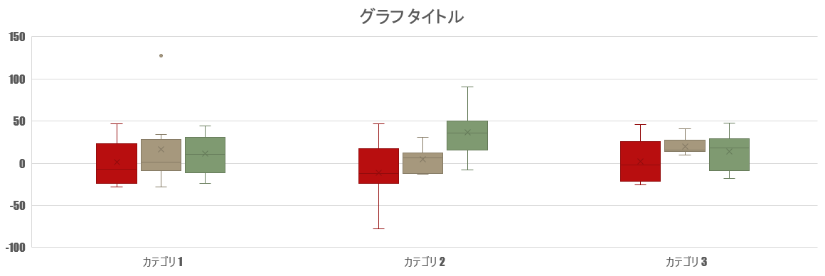
その４ 箱ひげ図
グラフの種類

Slide 10
その５ 円グラフ
グラフの種類

Slide 11
・他にも様々なグラフがある
・目的に応じてグラフを選ぼう
・グラフ単体では効果は薄い
複数のグラフを使ってみよう

Slide 12
統計を活用するには
キーワードは PPDAC
PROBLEM
問題：問題の把握・問題設定
CONCLUSION
結論：結論づけ・振り返り
PLAN
計画：データの想定・収集計画
ANALYSIS
分析：グラフの作成・特徴や傾向の分析
DATA
データ：データ収集・表への整理

Slide 13
つまり、PPDACとは
P 「何について知りたいのか」を決めて、
P 予測をたて、どんな資料が必要なのかを想定する
D 関連する客観的なデータを収集する
A 得た情報を分析し、結果から分かる傾向を算出する
C 自分で予測したモノとの差異を確認し、
次の課題を見つける

Slide 14
出 典
令和６年度 統計研修「教育関係者向けセミナー」
８月９日（オンライン）
宇都宮大学共同教育学部 准教授 川上 貴 氏
講義および研修資料より

